Slide 1
The 16th Technical Collaboration Meeting
Compact Decoder-Type Gate Driver Circuit
with a-IGZO TFT for Stretchable Display
2018.01.13
Hoseo University
Doctorate course 1st
In Hye Kang

Slide 2
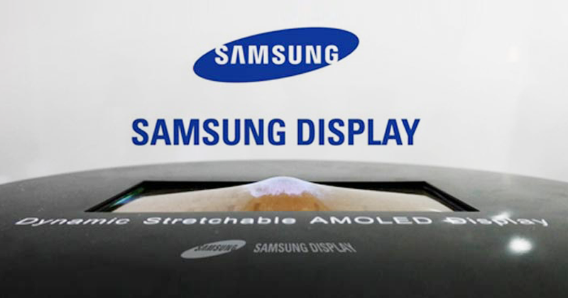
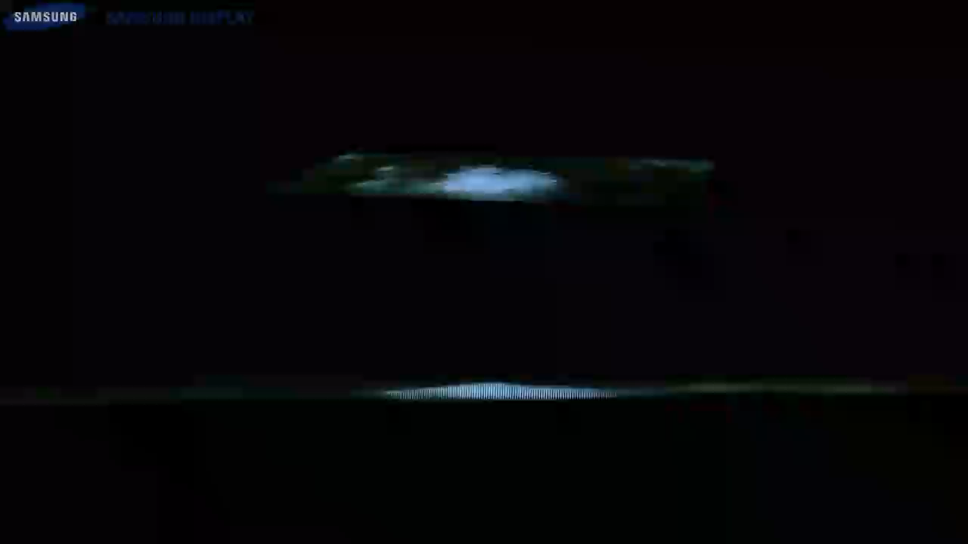
Stretchable Display
The next-generation display =
“Stretchable Display”
Notes:
동영상은 SID 2017에서 삼성디스플레이가 공개한 스트레쳐블 amoled 디스플레이입니다.
스트레처블 디스플레이란, 늘어나는 디스플레이 입니다.
신축적으로 변형이 되었다가 원래의 모습으로 돌아가기 때문에 웨어러블 기기와 접목하여 앞으로 많이 사용되어질 것으로 예상됩니다.

Slide 3
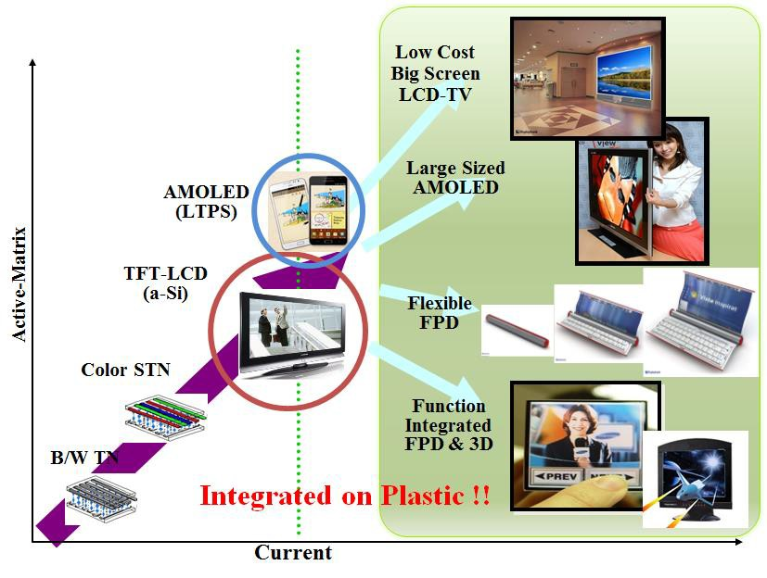



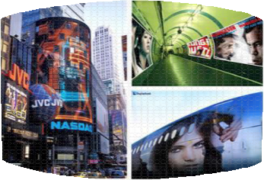



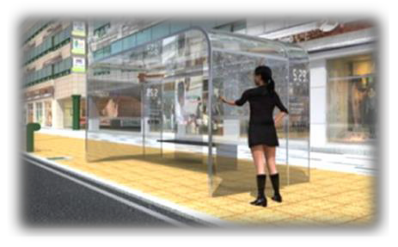



























Mega Trend of Display Market
Large Sized Paper-Like Display
New Gen. Display
Next Gen. Display
TFT Back plane + OLED Front plane
Notes:
실리콘을 기반으로 한 TFT-LCD/AMOLED 이후의 차세대 디스플레이의 중심은 plastic AMOLED를 포함한 Flexible display가 될 것이며,
이 기술은 현재의 소형 중심의 plastic amoled의 한계를 넘어서 완전한 유연성이 담보된 대면적 flexible&stretchable amoled 기술로 향후 10년 내 디스플레이의 주력 제품이 될 것입니다.

Slide 4



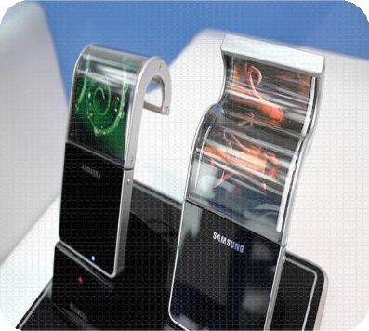
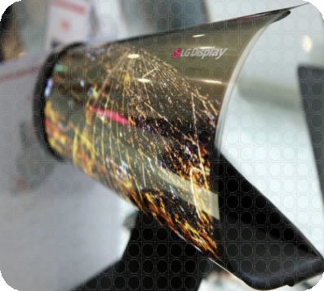
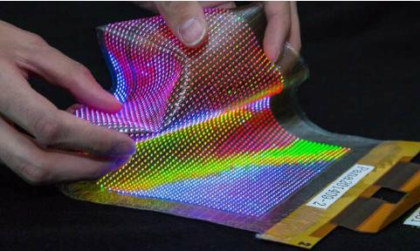
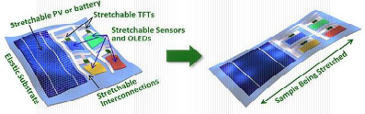
Mega Strategy of Flexible Display
1st Gen.
2nd Gen.
3rd Gen.
2nd Gen.
3rd Gen.
Unbreakable & Curved
Display
Foldable & Rollable Display
Stretchable Display
Mobile Display
Rollable large-area TV
Large-area & Stretchable
Display
Notes:
Flexible Display의 발전은 1세대는 가볍고, 얇고, 깨지지 않는 특성을 활용한 Unbreakable한 디스플레이와 일부 곡률을 가진 curved 디스플레이고,
2세대에는 display module의 유연성을 활용한 foldable 또는 rollable한 개념의 대면적 IT 기기 및 TV 디스플레이로 발전하고 있으며,
3세대에는 진정한 의미의 flexible display로 늘였다 줄였다가 가능하고, 자유로운 외관의 변형이 가능하면서 대면적 저원가 생산이 가능한 대면적 stretchable display로 진화할 것이다.

Slide 5
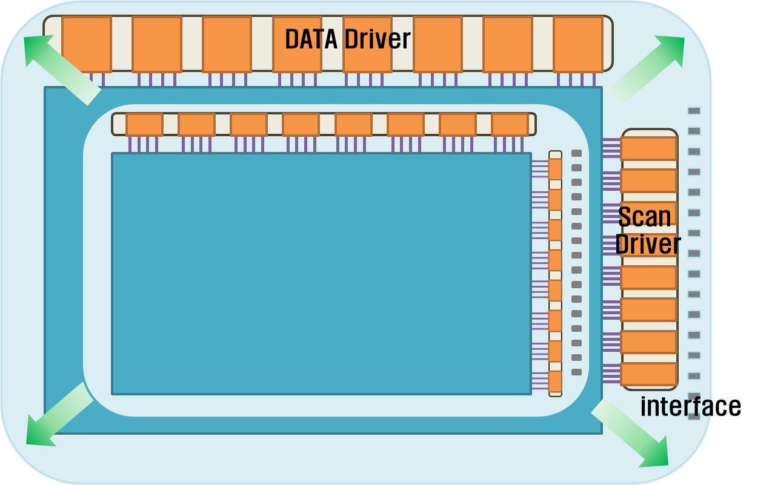
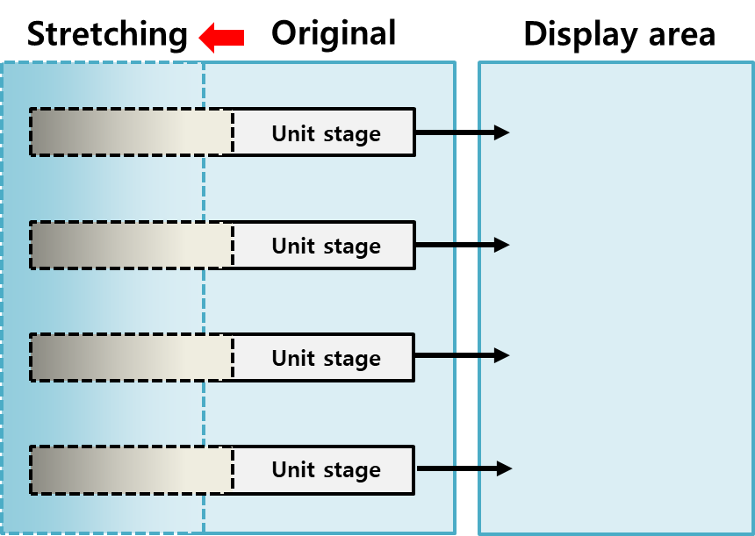

Stretchable Display
intact signal transmission!!
Display Stretching → Driving circuit Stretching → Characteristic Change X
Develop a driving circuit capable of reducing the characteristic change
due to the stretching
Notes:
디스플레이가 스트레칭되기 위해서는 구동회로도 같이 늘어날 수 있도록 구성이 되어야합니다.
Stertching이 되면 드라이버를 구성하는 각 단의 소자 성능이 저하되면서 stage간의 signal 전달에 문제가 발생하여 stretching되는 부분에서 신호를 온전히 전달하지 못해 드라이버의 동작이 중지될 수 있다.
따라서 스트레칭시 회로 특성에 영향을 줄 수 있는 tFT나 배선, cap의 수를 줄이는 등 스트레칭에 의한 특성 변화를 줄일 수 있는 화소 구동 회로를 개발해야한다.

Slide 6
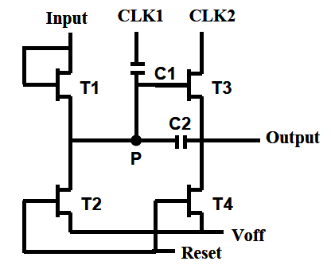
Conventional Gate Driver circuit
Thomson Gate Driver : Basic gate driver
Disadvantages
Sensitive to changes in threshold voltage and off current
* Conditions required for the drive circuit of the stretchable display
Characteristic insensitivity
Low power consumption
Narrow area
US Patent, 1993 Thompson Corporation
Notes:
기본적인 게이트 드라이버 중 하나인 톰슨 게이트 드라이버입니다.
이 회로는 동작이 단순하고, 면적이 작은 장점이 있습니다.
하지만 스트레칭시에 문턱전압이 증가하고, 이동도가 감소하여 특성에 변화가 있습니다.

Slide 7
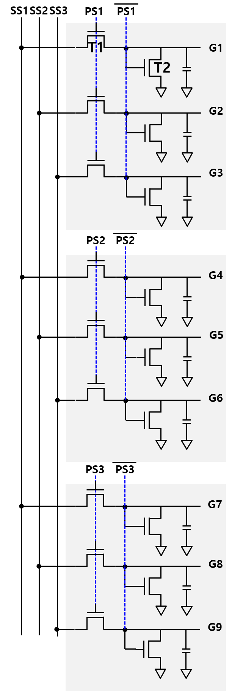
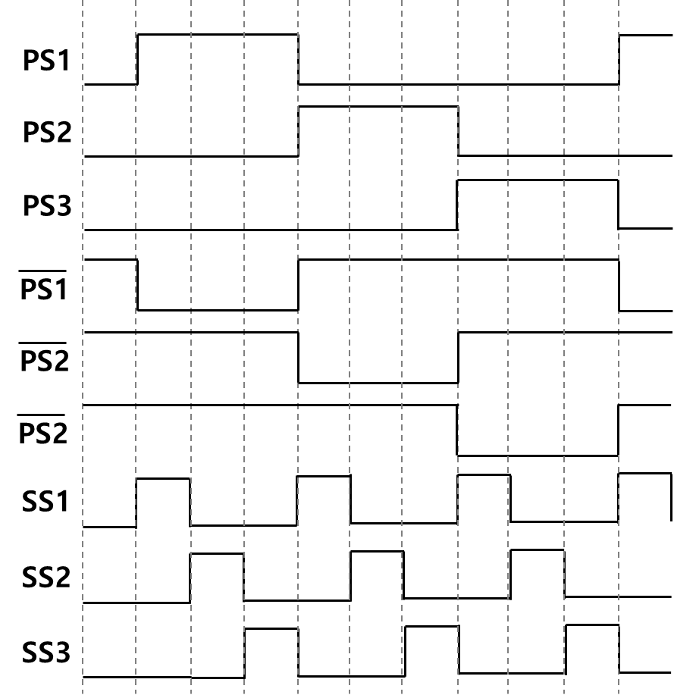
Proposed Gate Driver circuit
Proposed circuit example: 9 channel gate driver
All the channels are grouped into three blocks
Each block is sequentially addressed by primary scanning signals named PS1, PS2, and PS3.

Slide 8
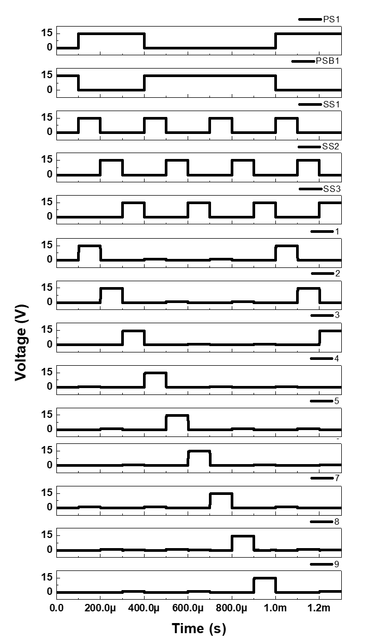
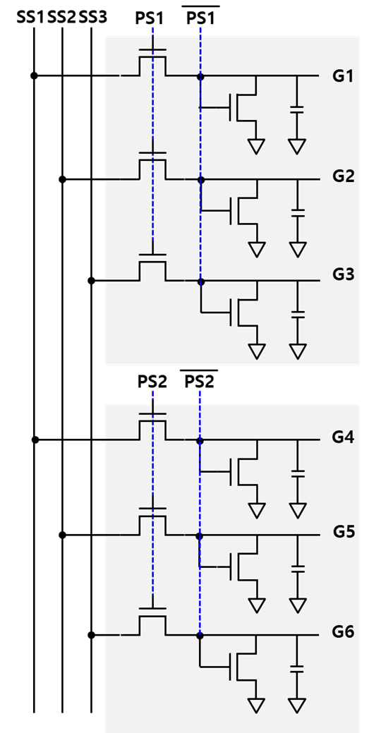
Proposed Scan Driver circuit
PS1
PSB1
SS1
Input
SS2
SS3
G1
G2
G3
G4
G5
Output
G6
G7
G8
G9
There is no floating node of output node, so it is less affected by noise.
Since the time required for the DC voltage to be applied to the transistor is shorter than that of the conventional gate driver, the problem of shifting the threshold voltage is small.
Notes:
Output node가 floating되는 구간이 없어서 noise의 영향을 적게 받음
기존 gate driver에 비해 gate driver 내의 트랜지스터에 DC 전압이 인가되는 시간이 적기 때문에 문턱 전압의 shifting되는 문제가 적게 나타남

Slide 9
Conclusion
The stretchable display is the next-generation display that is getting attention.
A driving circuit is required in which the characteristics do not change even if the display is stretched.
At the time of stretching, the threshold voltage and the mobility of TFTs was changed in the general gate driver.
The developed circuit is composed of two TFTs, and the characteristics are not changed even when stretching.
In addition, there is no floating node, and it is less influenced by noise.
The problem of shifting the threshold voltage is small because The time for which the DC voltage is applied is small.
It is only the simulation results, but we plan to actually produce and measure them later.
Notes:
Output node가 floating되는 구간이 없어서 noise의 영향을 적게 받음
기존 gate driver에 비해 gate driver 내의 트랜지스터에 DC 전압이 인가되는 시간이 적기 때문에 문턱 전압의 shifting되는 문제가 적게 나타남

Slide 10
Thank you for your attention!

